Slide 1

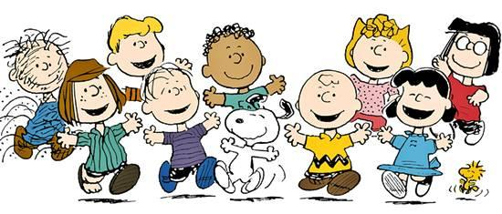
Integrantes :
-Matías Astorga
-Hugo Cruz
-Héctor González
-César Marin
Curso : 5º B

Slide 2
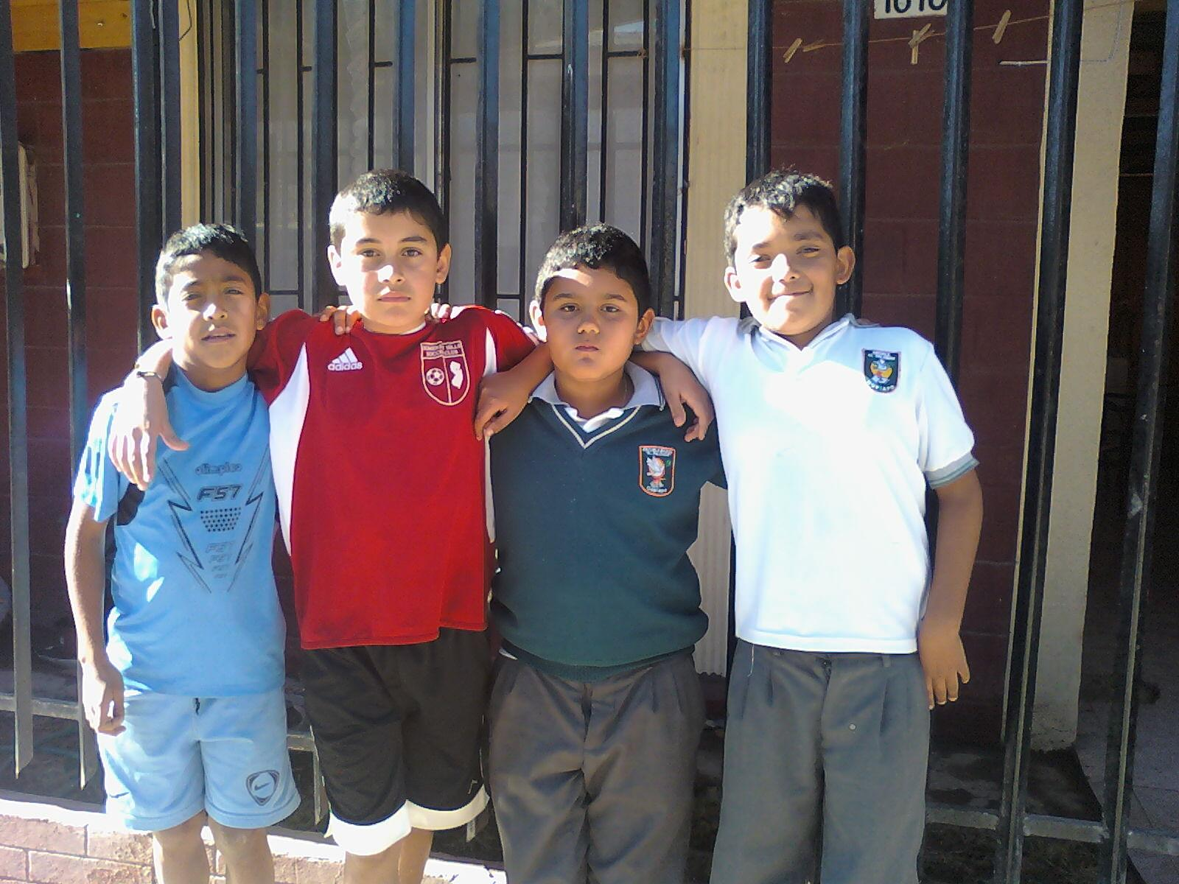
QUE ES LA AMISTAD
Es una de las relaciones humanas mas hermosas.

Slide 3
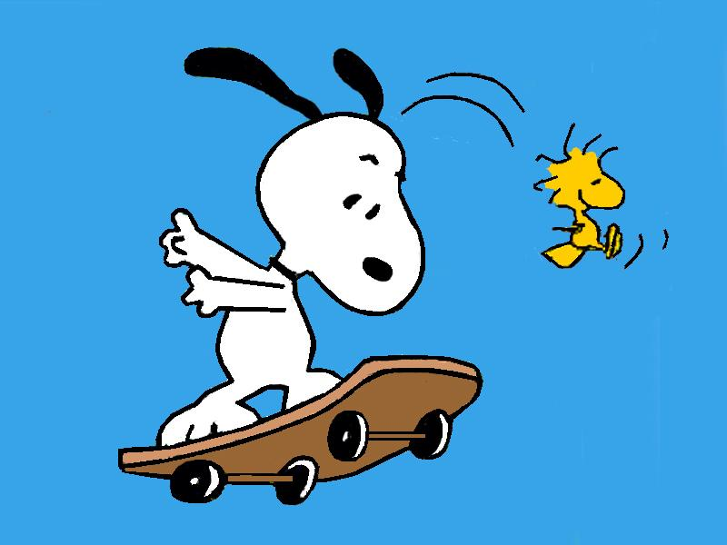
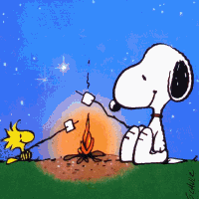
La amistad es disfrutar esos grandes momentos con los amigos .

Slide 4
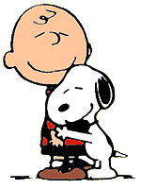
La amistad es lo mejor
que puede existir en la
vida .

Slide 5
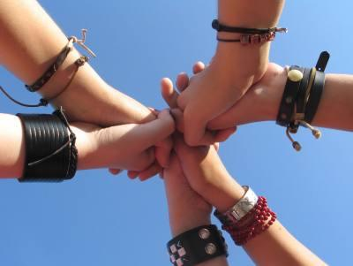
LA AMISTAD ES EL INGREDIENTE MAS IMPORTANTE EN LA RECETA DE LA VIDA.
Se puede formar en cualquier etapa cronológica de la vida: en la niñez, adolescencia y adultez .

Slide 6
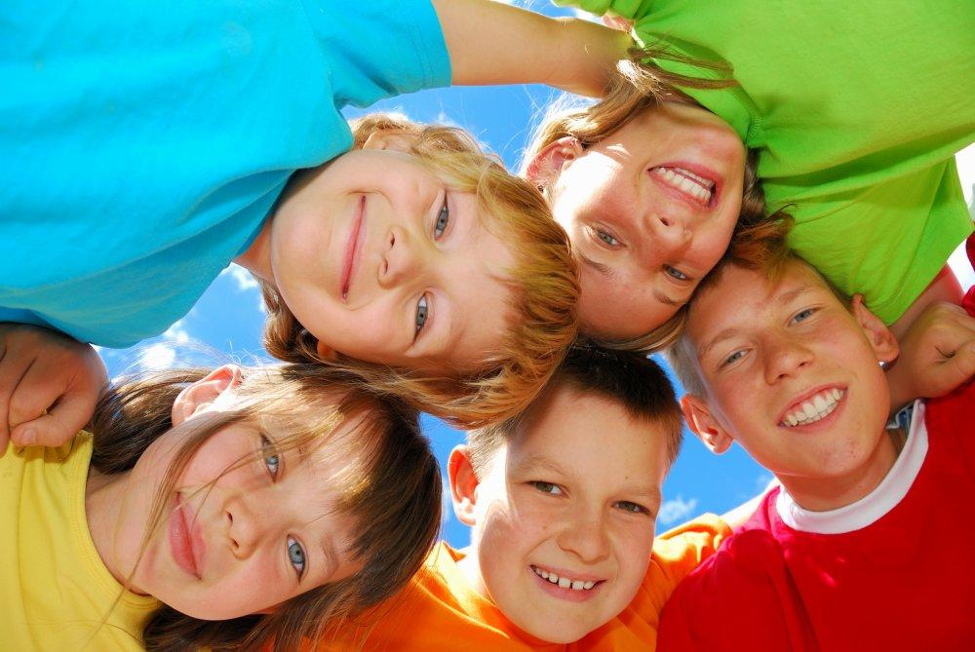
UNA AMISTAD REQUIERE
RESPETO
TOLERANCIA
COMPRENSION
HONESTIDAD
CONFIANZA

Slide 7
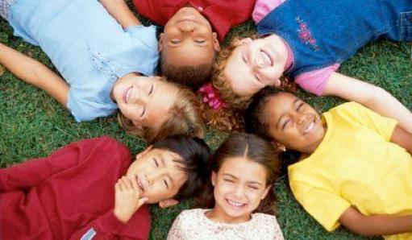
EL RESPETO
Todas las personas somos distintas con pensamientos , gustos e ideas diferentes

Slide 8
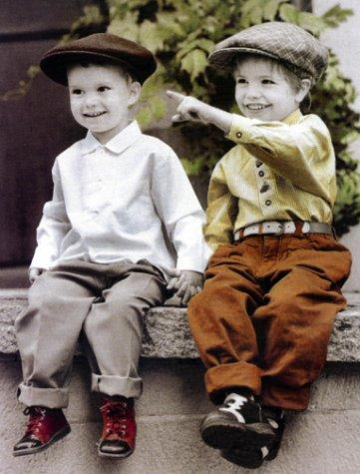
CONFIANZA
Cuando los amigos tienen una gran confianza siempre se van ayudar el uno con el otro .

Slide 9
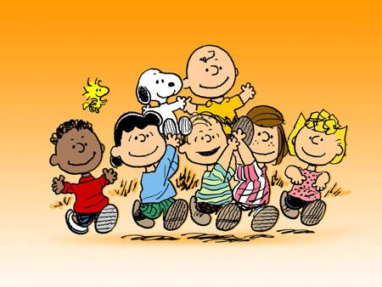
LOS AMIGOS
Un verdadero amigo es aquel que te ayuda en momentos difíciles, te apoya, te aconseja y te cuida.

Slide 10
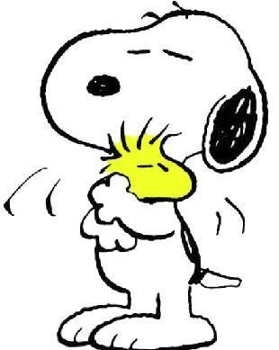
Un amigo es como un hermano .

Slide 11
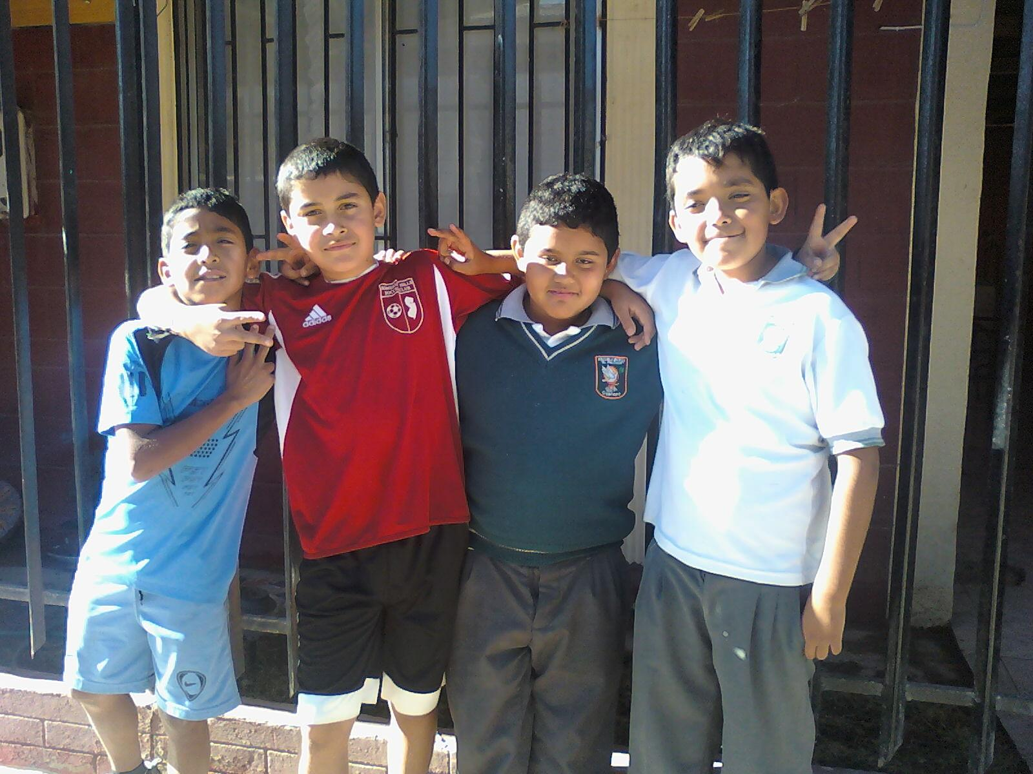
LA VERDADERA AMISTAD
Una verdadera amistad nunca se acaba sin importar que ocurra o pase.

Slide 12
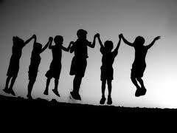
Mientras mas tiempo transcurre mas grande se hace la amistad .

Slide 13
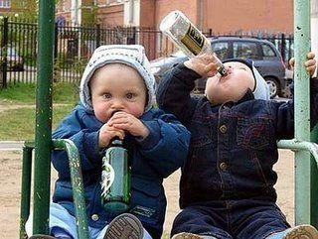
Las malas amistades
Existen personas que dicen llamarse tus amigos .

Slide 14
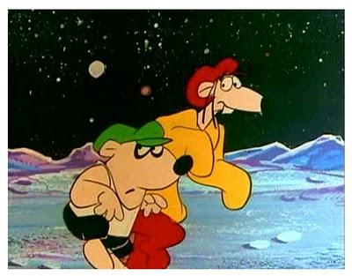
Los malos amigos te perjudican .

Slide 15


Muchas Gracias Por Su Atención.

